Slide 1
14
CHAPTER
미니 프로젝트

Slide 2
01 PHP와 MySQL의 연동
02 회원 관리 시스템 만들기

Slide 3
학습목표
PHP와 MySQL을 연동하여 데이터베이스를 구축한다.
회원 관리 시스템을 구현하는 미니 프로젝트를 수행한다.

Slide 4
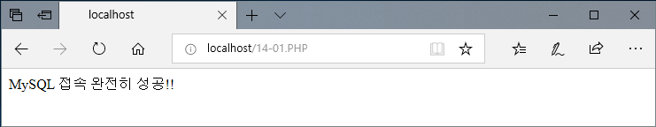
1-1 데이터베이스 접속
PHP 프로그램에서 데이터베이스에 접속하는 코드
2~5행: 변수에 서버 주소, 데이터베이스 사용자, 비밀번호, 접속할 데이터베이스 등을 저장
사용할 데이터베이스가 없기 때문에 접속할 데이터베이스는 비워둠
6행: 각 변수에 저장된 값으로 서버에 접속을 시도
7~11행: MySQL 서버 접속에 실패했을 때 실행되는 구문
12행: 접속에 실패하지 않았다면 성공 메시지를 출력
13행: mysqli_close(접속결과변수)를 사용하여 MySQL 서버와의 접속을 종료
1 <?php
2 $db_host = "localhost";
3 $db_user = "cookUser";
4 $db_password = "1234";
5 $db_name = "";
6 $con = mysqli_connect($db_host, $db_user, $db_password, $db_name);
7 if(mysqli_connect_error($con)) {
8 echo "MySQL 접속 실패!!", "<BR>";
9 echo "오류 원인 : ", mysqli_connect_error();
10 exit();
11 }
12 echo "MySQL 접속 완전히 성공!!";
13 mysqli_close($con);
14 ?>

Slide 5
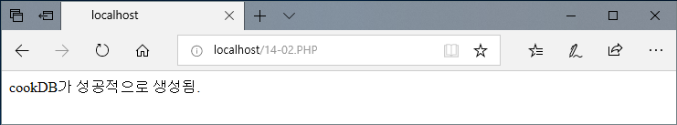
1-2 SQL 문 실행
PHP에서 SQL문 수행하기 전 작업
데이터베이스 생성
USE mysql;
DROP DATABASE IF EXISTS cookDB;
1 <?php
2 $con = mysqli_connect("localhost", "cookUser", "1234", "") or die("MySQL 접속 실패!!");
3
4 $sql = "CREATE DATABASE cookDB";
5 $ret = mysqli_query($con, $sql);
6
7 if($ret) {
8 echo "cookDB가 성공적으로 생성됨.";
9 }
10 else {
11 echo "cookDB 생성 실패!!!"."<BR>";
12 echo "실패 원인 :".mysqli_error($con);
13 }
14
15 mysqli_close($con);
16 ?>

Slide 6
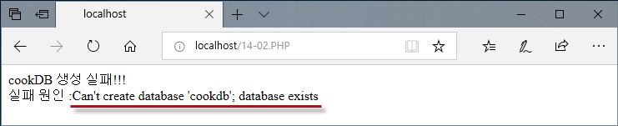
1-2 SQL 문 실행
데이터베이스 생성
4행: 변수 sql에 데이터베이스를 생성하는 SQL 문을 저장
5행: mysqli_query(접속연결자, SQL 문) 함수를 실행하여 데이터베이스를 생성
7~8행: 5행에서 mysqli_query( ) 함수가 성공적으로 수행되면 true(참) 값을 반환하므로 cookDB
를 성공적으로 생성했다는 메시지를 출력
11~12행: 데이터베이스를 생성한 후 위의 코드를 한 번 더 실행하면 이미 데이터베이스가 있기 때문에 오류가 발생

Slide 7
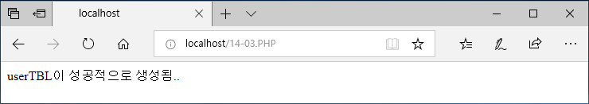
1-2 SQL 문 실행
테이블 생성
5~14행: 기존의 CREATE TABLE 문으로 테이블을 생성
나머지 행: [소스코드 14-2]와 출력 메시지만 다르고 나머지는 같음
1 <?php
2 $con = mysqli_connect("localhost", "cookUser", "1234", " cookDB ") or die("MySQL 접속 실패!!");
3
4 $sql ="
5 CREATE TABLE IF NOT EXISTS userTBL
6 ( userID CHAR(8) NOT NULL PRIMARY KEY,
7 userName VARCHAR(10) NOT NULL,
8 birthYear INT NOT NULL,
9 addr CHAR(2) NOT NULL,
10 mobile1 CHAR(3),
11 mobile2 CHAR(8),
12 height SMALLINT,
13 mDate DATE
14 )
15 ";
16
17 $ret = mysqli_query($con, $sql);
18
19 if($ret) {
20 echo "userTBL이 성공적으로 생성됨..";
21 }
22 else {
23 echo "userTBL 생성 실패!!!"."<BR>";
24 echo "실패 원인 :".mysqli_error($con);
25 }
26
27 mysqli_close($con);
28 ?>

Slide 8
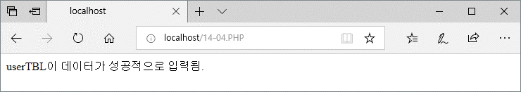
1-2 SQL 문 실행
데이터 삽입
5~15행: 10건의 데이터를 동시에 삽입하는 SQL 문
1 <?php
2 $con = mysqli_connect("localhost", "cookUser", "1234", "cookDB") or die("MySQL 접속 실패!!");
3
4 $sql ="
5 INSERT INTO userTBL VALUES
6 ('YJS', '유재석', 1972, '서울', '010', '11111111', 178, '2008-8-8’),
7 ('KHD', '강호동', 1970, '경북', '011', '22222222', 182, '2007-7-7’),
8 ('KKJ', '김국진', 1965, '서울', '019', '33333333', 171, '2009-9-9’),
9 ('KYM', '김용만', 1967, '서울', '010', '44444444', 177, '2015-5-5’),
10 ('KJD', '김제동', 1974, '경남', NULL, NULL, 173, '2013-3-3’),
11 ('NHS', '남희석', 1971, '충남', '016', '66666666', 180, '2017-4-4’),
12 ('SDY', '신동엽', 1971, '경기', NULL, NULL, 176, '2008-10-10’),
13 ('LHJ', '이휘재', 1972, '경기', '011', '88888888', 180, '2006-4-4’),
14 ('LKK', '이경규', 1960, '경남', '018', '99999999', 170, '2004-12-12’),
15 ('PSH', '박수홍', 1970, '서울', '010', '00000000', 183, '2012-5-5’)
16 ";
17
18 $ret = mysqli_query($con, $sql);
19
20 if($ret) {
21 echo "userTBL에 데이터가 성공적으로 입력됨.";
22 }
23 else {
24 echo "userTBL 데이터 입력 실패!!!"."<BR>";
25 echo "실패 원인 :".mysqli_error($con);
26 }
27
28 mysqli_close($con);
29 ?>

Slide 9
1-2 SQL 문 실행
데이터 검색
1 <?php
2 $con = mysqli_connect("localhost", "cookUser", "1234", "cookDB") or die("MySQL 접속 실패!!");
3
4 $sql ="
5 SELECT * FROM userTBL
6 ";
7
8 $ret = mysqli_query($con, $sql);
9
10 if($ret) {
11 echo mysqli_num_rows($ret), "건이 검색됨.<br><br>";
12 }
13 else {
14 echo "userTBL 데이터 검색 실패!!!"."<br>";
15 echo "실패 원인 :".mysqli_error($con);
16 exit();
17 }
18
19 while($row = mysqli_fetch_array($ret)) {
20 echo $row['userID'], " ", $row['userName'], " ", $row['height'], " ", "<br>";
21 }
22
23 mysqli_close($con);
24 ?>

Slide 10
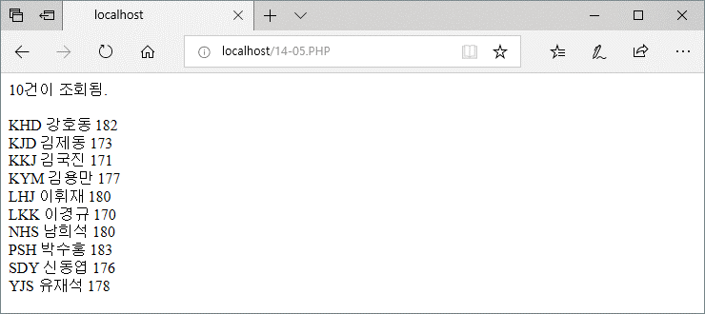
1-2 SQL 문 실행
데이터 검색
5행: 회원 테이블(userTBL)을 모두 검색하는 SQL 문을 생성
11행: 검색이 성공할 경우 검색된 행의 개수를 출력
19~21행: 검색된 개수만큼 반복
20행: $row[‘열이름’]으로 접근하면 현재 행의 해당 열에 저장된 데이터가 검색

Slide 11
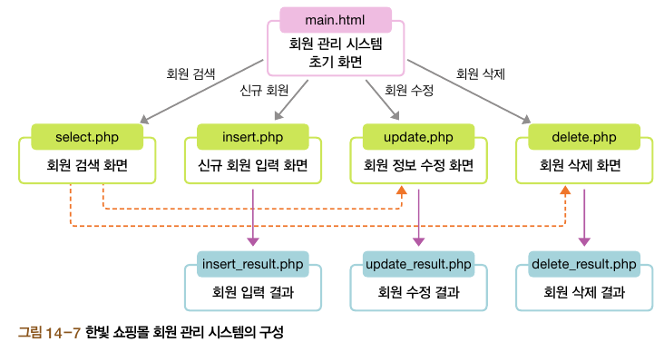
2-1 회원 관리 시스템의 구성
한빛 쇼핑몰의 회원 관리 시스템의 구성

Slide 12
2-1 회원 관리 시스템의 구성
회원 관리 시스템 작동
HTML로 회원 관리 시스템의 초기 화면을 만들고 [회원 검색], [신규 회원], [회원 수정], [회원 삭제] 메뉴를 사용할 수 있게 한다.
[회원 검색]을 선택하면 전체 회원의 목록이 출력되게 한다. 회원 목록의 오른쪽에는 회원별로 <수정>, <삭제> 버튼을 만들어서 각 회원의 정보를 수정하거나 삭제할 수 있게 한다.
[신규 회원]을 선택하면 신규 회원의 정보를 입력하는 화면이 나오게 한다. 신규 회원의 정보를 모두 입력한 후 <회원 입력> 버튼을 클릭하면 회원이 입력되고 입력된 결과를 화면에 출력하게 한다.
회원 수정]은 수정할 회원의 아이디를 입력한 후 선택하게 한다. [회원 수정]을 선택하면 입력한 아이디의 회원 정보 화면이 나와 정보를 수정할 수 있고, <정보 수정> 버튼을 클릭하면 회원의 정보를 수정하여 그 결과를 화면에 출력하게 한다.
[회원 삭제]는 삭제할 회원의 아이디를 입력한 후 선택하게 한다. [회원 삭제]를 선택하면 해당 회원을 정말 삭제할지 확인하는 화면이 나오고, <회원 삭제> 버튼을 클릭하면 해당 회원을 삭제하고 삭제된 결과를 화면에 출력하게 한다.
모든 최종 화면에는 초기 화면으로 돌아갈 수 있는 링크를 만든다.

Slide 13
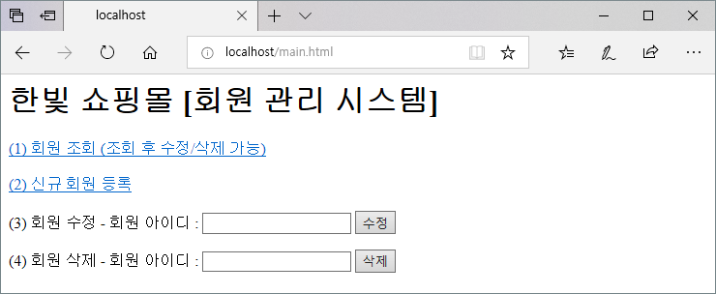
2-2 회원 관리 시스템의 초기 화면
회원 관리 시스템의 초기 화면
1 <HTML>
2 <HEAD>
3 <META http-equiv="content-type" content="text/html; charset=utf-8">
4 </HEAD>
5 <BODY>
6
7 <H1>한빛 쇼핑몰 [회원 관리 시스템]</H1>
8
9 <A HREF='select.php'> (1) 회원 검색(검색 후 수정/삭제 가능) </A> <BR><BR>
10 <A HREF='insert.php'> (2) 신규 회원 등록 </A> <BR><BR>
11 <FORM METHOD="get" ACTION="update.php">
12 (3) 회원 수정 - 회원 아이디 : <INPUT TYPE ="text" NAME="userID">
13 <INPUT TYPE="submit" VALUE="수정">
14 </FORM>
15 <FORM METHOD="get" ACTION="delete.php">
16 (4) 회원 삭제 - 회원 아이디 : <INPUT TYPE ="text" NAME="userID">
17 <INPUT TYPE="submit" VALUE="삭제">
18 </FORM>
19
20 </BODY>
21 </HTML>

Slide 14
2-3 회원 검색 화면
회원 검색 화면
1 <?php
2 $con = mysqli_connect("localhost", "cookUser", "1234", "cookDB") or die("MySQL 접속 실패!!");
3
4 $sql = "SELECT * FROM userTBL";
5
6 $ret = mysqli_query($con, $sql);
7 if($ret) {
8 $count = mysqli_num_rows($ret);
9 }
10 else {
11 echo "userTBL 데이터 검색 실패!!!"."<br>";
12 echo "실패 원인 :".mysqli_error($con);
13 exit();
14 }
15
16 echo "<H1>회원 검색 결과</H1>";
17 echo "<TABLE BORDER=1>";
18 echo "<TR>";
19 echo "<TH>아이디</TH> <TH>이름</TH> <TH>출생연도</TH> <TH>지역</TH> <TH>국번</TH>";
20 echo "<TH>전화번호</TH> <TH>키</TH> <TH>가입일</TH> <TH>수정</TH> <TH>삭제</TH>";
21 echo "</TR>";
22 while($row = mysqli_fetch_array($ret)) {
23 echo "<TR>";
24 echo "<TD>", $row['userID'], "</TD>";
25 echo "<TD>", $row['userName'], "</TD>";
26 echo "<TD>", $row['birthYear'], "</TD>";
27 echo "<TD>", $row['addr'], "</TD>";

Slide 15
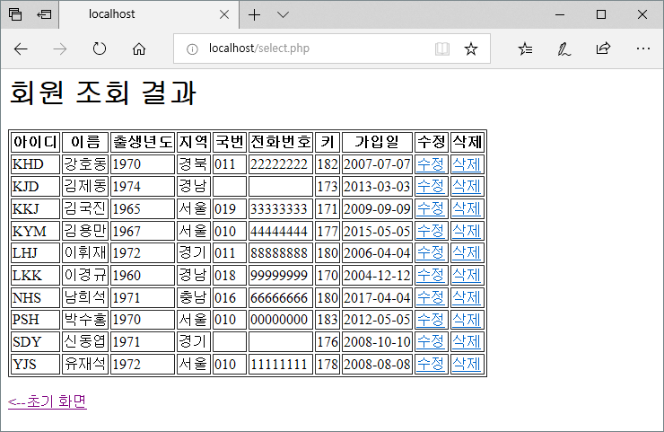
2-2 회원 관리 시스템의 초기 화면
회원 검색 화면
28 echo "<TD>", $row['mobile1'], "</TD>";
29 echo "<TD>", $row['mobile2'], "</TD>";
30 echo "<TD>", $row['height'], "</TD>";
31 echo "<TD>", $row['mDate'], "</TD>";
32 echo "<TD>", "<A HREF='update.php?userID=", $row['userID'], "'>수정</A></TD>";
33 echo "<TD>", "<A HREF='delete.php?userID=", $row['userID'], "'>삭제</A></TD>";
34 echo "</TR>";
35 }
36
37 mysqli_close($con);
38 echo "</TABLE>";
39 echo "<BR> <A HREF='main.html'> <--초기 화면</A> ";
40 ?>

Slide 16
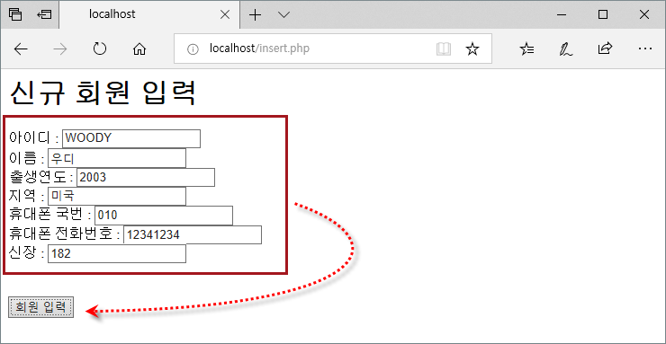
2-4 신규 회원 입력 화면
신규 회원 입력 화면
1 <HTML>
2 <HEAD>
3 <META http-equiv="content-type" content="text/html; charset=utf-8">
4 </HEAD>
5 <BODY>
6
7 <H1>신규 회원 입력</H1>
8 <FORM METHOD="post" ACTION="insert_result.php">
9 아이디 : <INPUT TYPE="text" NAME="userID"> <BR>
10 이름 : <INPUT TYPE="text" NAME="userName"> <BR>
11 출생연도 : <INPUT TYPE="text" NAME="birthYear"> <BR>
12 지역 : <INPUT TYPE="text" NAME="addr"> <BR>
13 휴대폰 국번 : <INPUT TYPE="text" NAME="mobile1"> <BR>
14 휴대폰 전화번호 : <INPUT TYPE="text" NAME="mobile2"> <BR>
15 신장 : <INPUT TYPE ="text" NAME="height"> <BR>
16 <BR><BR>
17 <INPUT TYPE="submit" VALUE="회원 입력">
18 </FORM>
19
20 </BODY>
21 </HTML>

Slide 17
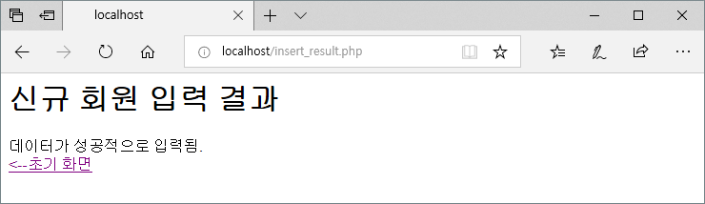
2-4 신규 회원 입력 화면
신규 회원 입력 결과
1 <?php
2 $con = mysqli_connect("localhost", "cookUser", "1234", "cookDB") or die("MySQL 접속 실패!!");
3
4 $userID = $_POST["userID"];
5 $userName = $_POST["userName"];
6 $birthYear = $_POST["birthYear"];
7 $addr = $_POST["addr"];
8 $mobile1 = $_POST["mobile1"];
9 $mobile2 = $_POST["mobile2"];
10 $height = $_POST["height"];
11 $mDate = date("Y-m-j");
12
13 $sql =" INSERT INTO userTBL VALUES ('".$userID."','".$userName."',".$birthYear;
14 $sql = $sql.",'".$addr."','".$mobile1."','".$mobile2."',".$height.",'".$mDate."')";
15
16 $ret = mysqli_query($con, $sql);
17
18 echo "<H1>신규 회원 입력 결과</H1>";
19 if($ret) {
20 echo "데이터가 성공적으로 입력됨.";
21 }
22 else {
23 echo "데이터 입력 실패!!!"."<BR>";
24 echo "실패 원인 :".mysqli_error($con);
25 }
26 mysqli_close($con);
27
28 echo "<BR> <A HREF='main.html'> <--초기 화면</A> ";
29 ?>

Slide 18
2-5 회원 정보 수정 화면
회원 정보 수정 화면
1 <?php
2 $con = mysqli_connect("localhost", "cookUser", "1234", "cookDB") or die("MySQL 접속 실패!!");
3
4 $sql = "SELECT * FROM userTBL WHERE userID='".$_GET['userID']."'";
5
6 $ret = mysqli_query($con, $sql);
7 if($ret) {
8 $count = mysqli_num_rows($ret);
9 if($count==0) {
10 echo $_GET['userID']." 아이디의 회원이 없음!!!"."<BR>";
11 echo "<BR> <A HREF='main.html'> <--초기 화면</A> ";
12 exit();
13 }
14 }
15 else {
16 echo "데이터 검색 실패!!!"."<BR>";
17 echo "실패 원인 :".mysqli_error($con);
18 echo "<BR> <A HREF='main.html'> <--초기 화면</A> ";
19 exit();
20 }
21 $row = mysqli_fetch_array($ret);
22 $userID = $row['userID'];
23 $userName = $row["userName"];
24 $birthYear = $row["birthYear"];
25 $addr = $row["addr"];
26 $mobile1 = $row["mobile1"];
27 $mobile2 = $row["mobile2"];
28 $height = $row["height"];
29 $mDate = $row["mDate"];
30 ?>
31
32 <HTML>
33 <HEAD>

Slide 19
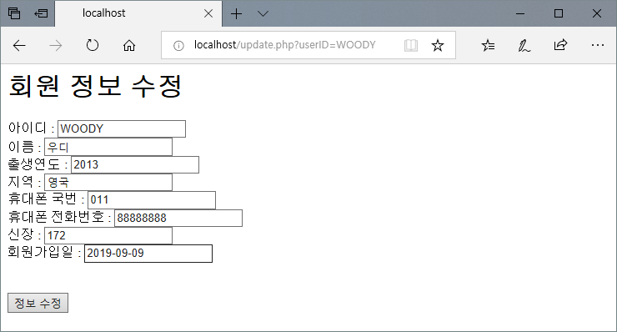
2-5 회원 정보 수정 화면
회원 정보 수정 화면
34 <META http-equiv="content-type" content="text/html; charset=utf-8">
35 </HEAD>
36 <BODY>
37
38 <H1>회원 정보 수정</H1>
39 <FORM METHOD="post" ACTION="update_result.php">
40 아이디 : <INPUT TYPE="text" NAME="userID" VALUE=<?php echo $userID ?> READONLY> <BR>
41 이름 : <INPUT TYPE="text" NAME="userName" VALUE=<?php echo $userName ?>> <BR>
42 출생연도 : <INPUT TYPE="text" NAME="birthYear" VALUE=<?php echo $birthYear ?>> <BR>
43 지역 : <INPUT TYPE="text" NAME="addr" VALUE=<?php echo $addr ?>> <BR>
44 휴대폰 국번 : <INPUT TYPE="text" NAME="mobile1" VALUE=<?php echo $mobile1 ?>> <BR>
45 휴대폰 전화번호 : <INPUT TYPE="text" NAME="mobile2" VALUE=<?php echo $mobile2 ?>> <BR>
46 신장 : <INPUT TYPE="text" NAME="height" VALUE=<?php echo $height ?>> <BR>
47 회원가입일 : <INPUT TYPE="text" NAME="mDate" VALUE=<?php echo $mDate ?> READONLY><BR>
48 <BR><BR>
49 <INPUT TYPE="submit" VALUE="정보 수정">
50 </FORM>
51
52 </BODY>
53 </HTML>

Slide 20
2-5 회원 정보 수정 화면
회원 정보 수정 결과
1 <?php
2 $con = mysqli_connect("localhost", "cookUser", "1234", "cookDB") or die("MySQL 접속 실패!!");
3
4 $userID = $_POST["userID"];
5 $userName = $_POST["userName"];
6 $birthYear = $_POST["birthYear"];
7 $addr = $_POST["addr"];
8 $mobile1 = $_POST["mobile1"];
9 $mobile2 = $_POST["mobile2"];
10 $height = $_POST["height"];
11 $mDate = $_POST["mDate"];
12
13 $sql = "UPDATE userTBL SET userName='".$userName."', birthYear=".$birthYear;
14 $sql = $sql.", addr='".$addr."', mobile1='".$mobile1."',mobile2='".$mobile2;
15 $sql = $sql."', height=".$height.", mDate='".$mDate."' WHERE userID='".$userID."'";
16
17 $ret = mysqli_query($con, $sql);
18
19 echo "<H1>회원 정보 수정 결과</H1>";
20 if($ret) {
21 echo "데이터가 성공적으로 수정됨.";
22 }

Slide 21
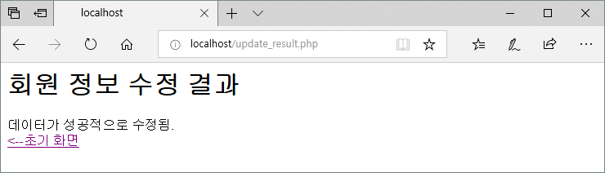
2-5 회원 정보 수정 화면
회원 정보 수정 결과
23 else {
24 echo "데이터 수정 실패!!!"."<BR>";
25 echo "실패 원인 :".mysqli_error($con);
26 }
27 mysqli_close($con);
28
29 echo "<BR> <A HREF='main.html'> <--초기 화면</A> ";
30 ?>

Slide 22
2-6 회원 삭제 화면
회원 삭제 화면
1 <?php
2 $con = mysqli_connect("localhost", "cookUser", "1234", "cookDB") or die("MySQL 접속 실패!!");
3 $sql ="SELECT * FROM userTBL WHERE userID='".$_GET['userID']."'";
4
5 $ret = mysqli_query($con, $sql);
6 if($ret) {
7 $count = mysqli_num_rows($ret);
8 if($count==0) {
9 echo $_GET['userID']." 아이디의 회원이 없음!!!"."<BR>";
10 echo "<BR> <A HREF='main.html'> <--초기 화면</A> ";
11 exit();
12 }
13 }
14 else {
15 echo "데이터 검색 실패!!!"."<BR>";
16 echo "실패 원인 :".mysqli_error($con);
17 echo "<BR> <A HREF='main.html'> <--초기 화면</A> ";
18 exit();
19 }
20 $row = mysqli_fetch_array($ret);
21 $userID = $row['userID'];
22 $userName = $row["userName"];
23
24 ?>
25

Slide 23
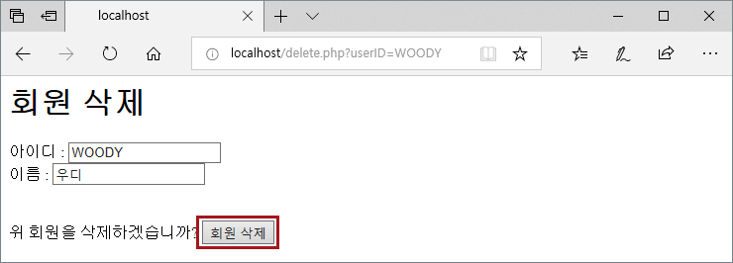
2-6 회원 삭제 화면
회원 삭제 화면
26 <HTML>
27 <HEAD>
28 <META http-equiv="content-type" content="text/html; charset=utf-8">
29 </HEAD>
30 <BODY>
31
32 <H1>회원 삭제</H1>
33 <FORM METHOD="post" ACTION="delete_result.php">
34 아이디 : <INPUT TYPE="text" NAME="userID" VALUE=<?php echo $userID ?> READONLY> <BR> 35 이름 : <INPUT TYPE="text" NAME="userName" VALUE=<?php echo $userName ?> READONLY>
<BR>
36 <BR><BR>
37 위 회원을 삭제하겠습니까?
38 <INPUT TYPE="submit" VALUE="회원 삭제">
39 </FORM>
40
41 </BODY>
42 </HTML>

Slide 24
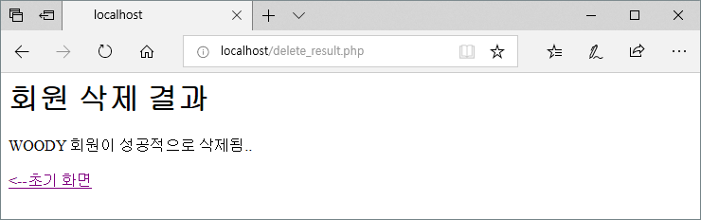
2-6 회원 삭제 화면
회원 삭제 결과
1 <?php
2 $con = mysqli_connect("localhost", "cookUser", "1234", "cookDB") or die("MySQL 접속 실패!!");
3
4 $userID = $_POST["userID"];
5
6 $sql = "DELETE FROM userTBL WHERE userID='".$userID."'";
7
8 $ret = mysqli_query($con, $sql);
9
10 echo "<H1>회원 삭제 결과</H1>";
11 if($ret) {
12 echo $userID." 회원이 성공적으로 삭제됨..";
13 }
14 else {
15 echo "데이터 삭제 실패!!!"."<BR>";
16 echo "실패 원인 :".mysqli_error($con);
17 }
18 mysqli_close($con);
19
20 echo "<BR><BR> <A HREF='main.html'> <--초기 화면</A> ";
21 ?>

